Slide 1
Создание чат-бота «Погода в городах»
Руководитель:
Тараскин Дмитрий Владиславович
преподаватель
ГАУО АО ДО «Региональный школьный технопарк»
Выполнили: Федотова Алисия,
Целовальников Дмитрий,
Назарова Евгения
ГАУО АО ДО «Региональный школьный технопарк»

Slide 2
Идея и её Актуальность
Данный проект носит практический характер. Ранее на занятиях мы изучили способы создания сайтов и чат-ботов в мессенджере Telegram, а практическое применение полученных знаний было нами реализовано при создании комплексного чат-бота, с помощью которого можно узнать текущую погоду в выбранном городе, поиграть в «Города», узнать интересные факты о погоде и климате

Slide 3
Проблематика
Чаще всего в подобных нашему боту реализована только одна функция. В нашем же боте вы можете воспользоваться всем сразу, что так или иначе связано с темой погоды в городах. Такой бот нам кажется не только функциональным, но и еще он имеет развлекательный характер. За счет разнообразия функций наш чат-бот может получить популярность

Slide 4

Цель
Создать полифункциональный чат-бот в мессенджере Telegram и таким образом приобрести новые навыки в программировании на языке Python.

Slide 5

Описание технологий и библиотек
Для создания чат-бота были использованы такие библиотеки, как random, telebot, requests

Slide 6
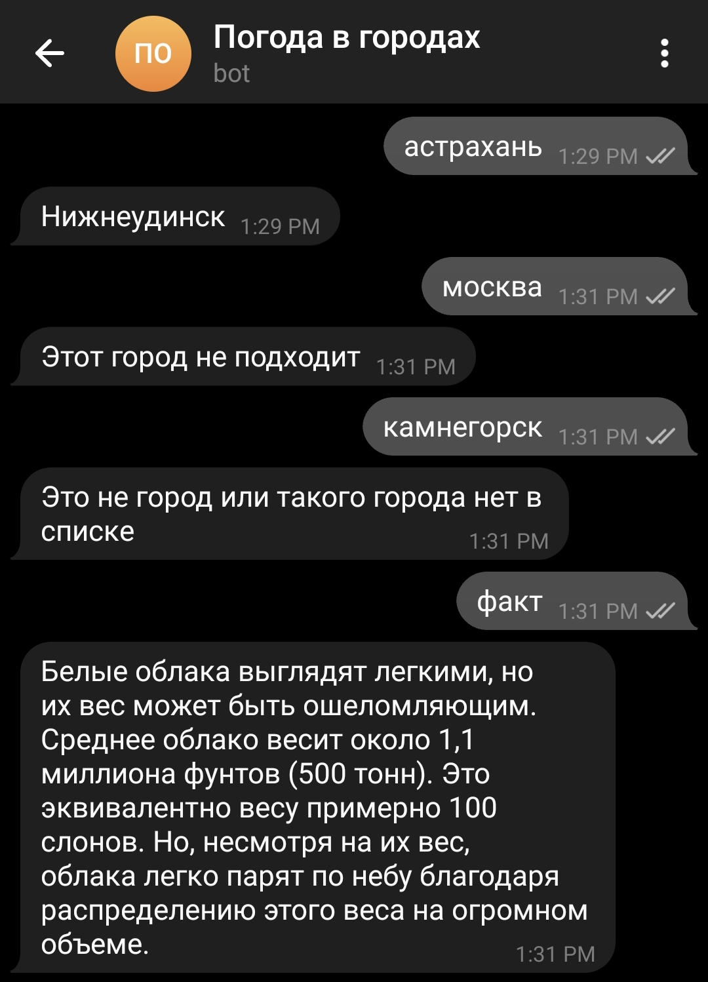
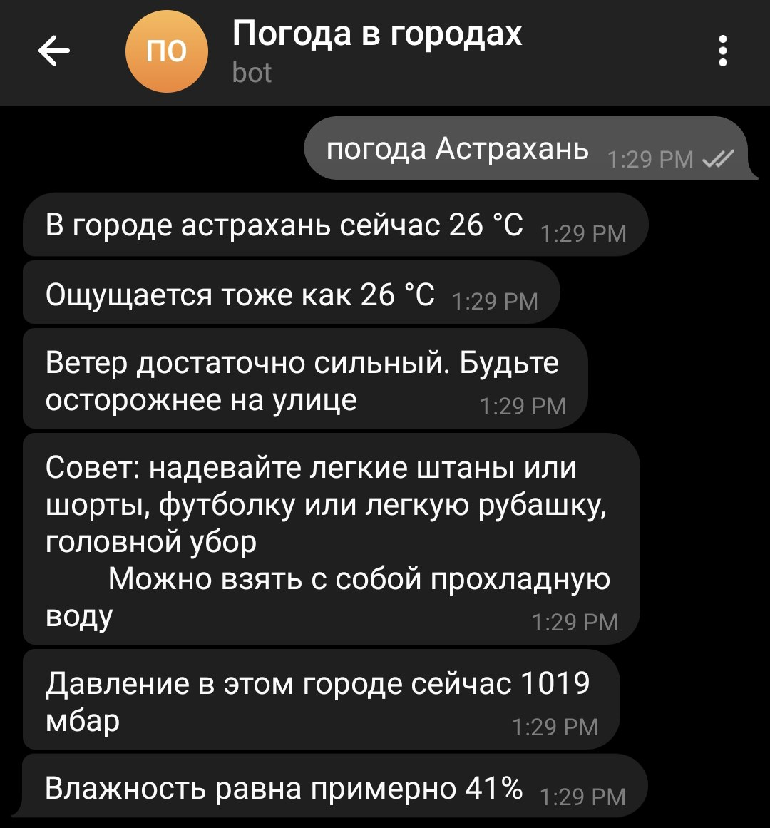
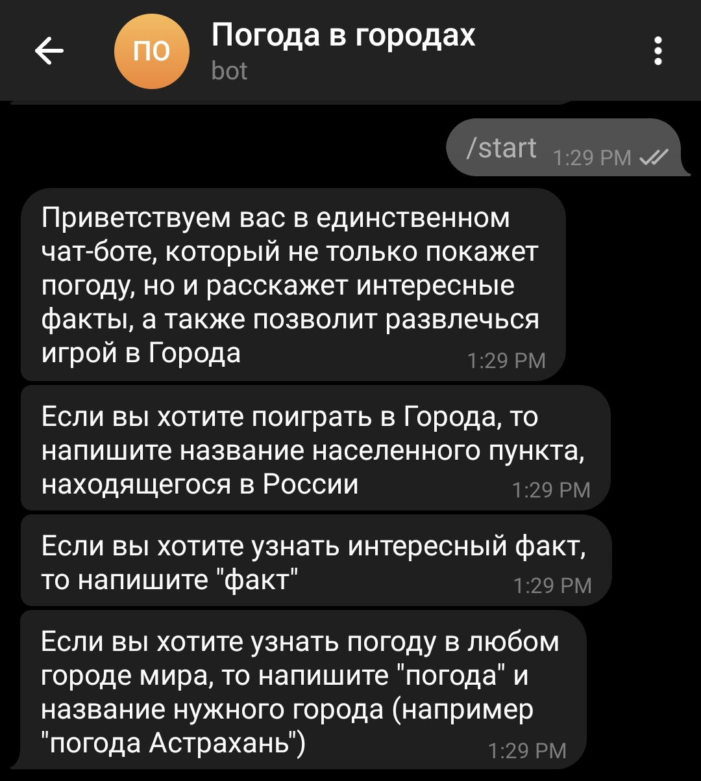
Примеры работы чат-бота

Slide 7
Заключение
В будущем можно добавить в этого чат-бота более точные показатели, больше характеристик нынешней погоды, прогноз на выбранный период времени. Также организовать добавление бота в группы, где им смогут пользоваться сразу несколько человек

